Slide 1
ФГБОУ ВПО «Ковровская государственная технологическая академия им. В.А. Дегтярева»
Разработка подсистемы АСТПП на базе технологии PMI для формирования техпроцессов
Выполнил: ст. гр. И-111 Савина Е.С.
Научный руководитель: начальник бюро САПР
ОАО «КЭМЗ» Наумов Г.М.
Ковров 2015 г.

Slide 2
Актуальность работы
В современных рыночных условиях недостаточный уровень автоматизации процессов конструкторско-технологической подготовки производства приводит к увеличению сроков и себестоимости производства новых изделий.
Постоянное увеличение объемов и номенклатуры производства неизбежно приводит к увеличению объемов подготовки производства. Для обеспечения такого темпа роста необходимо изменить устаревшие инструменты и подходы к автоматизации технологической подготовки производства.
Одним из наиболее прогрессивных направлений автоматизации технологической подготовки производства является применение технологии аннотирования трехмерных моделей – PMI.

Slide 3
Цель работы
Разработать комплекс организационно-технических мероприятий по внедрению технологии PMI в процесс конструкторско-технологической подготовки производства.
Задачи работы
Проанализировать текущий уровень автоматизации процессов конструкторско-технологической подготовки производства на примере одного из отечественных промышленных предприятий.
Разработать комплекс мер по усовершенствованию процесса ТПП с применением трехмерного моделирования и технологии PMI.
На базе выбранных технологий реализовать схему сквозной автоматизации конструкторско-технологической подготовки производства.
Сформировать план внедрения разработанной технологии в конструкторско-технологических подразделениях промышленного предприятия.

Slide 4
Объект исследования.
На основе многочисленных публикаций и анализе реальной обстановки на промышленном предприятии можно сделать вывод о том, что в настоящий момент многие процессы подготовки производства приводят к серьезному увеличению времени сдачи готовой продукции и необходимости увеличения штата инженерных подразделений.
В качестве примера можно привести следующие процессы:
Трехмерное моделирование изделий.
Создание и оформление чертежей.
Разработка технологических процессов и формирование технологической документации.

Slide 5
Обзор существующих решений.
Решение задач автоматизации технологической подготовки производства проводится с 70…80-х годов ХХ века. Несмотря на темпы развития информационных технологий и технологий производства, многие из них применяются и в настоящее время:
Автоматизация на базе типовой обработки.
Автоматизация на базе групповой обработки.
Автоматизация на базе модульной технологии.

Slide 6
Выбор инструментов реализации поставленных задач
Для реализации работы по созданию технологии PMI были изучены и использованы программные продукты:
Autodesk Inventor - система трехмерного твердотельного и поверхностного параметрического проектирования (САПР), предназначенная для создания цифровых прототипов промышленных изделий.
Cadmech Inventor - система, значительно расширяющая возможности в области проектирования машиностроительных чертежей.
Search - система ведения архива технической документации предприятия и управления данными об изделиях.
Imbase - система специально предназначенная для хранения и использования информации о крепежах, резцах, заготовках, основных и вспомогательных материалов.
Techcard – система, охватывающая все этапы технологической подготовки производства на предприятии и дающая возможность обеспечить полную унификацию и стандартизацию производственных процессов.

Slide 7
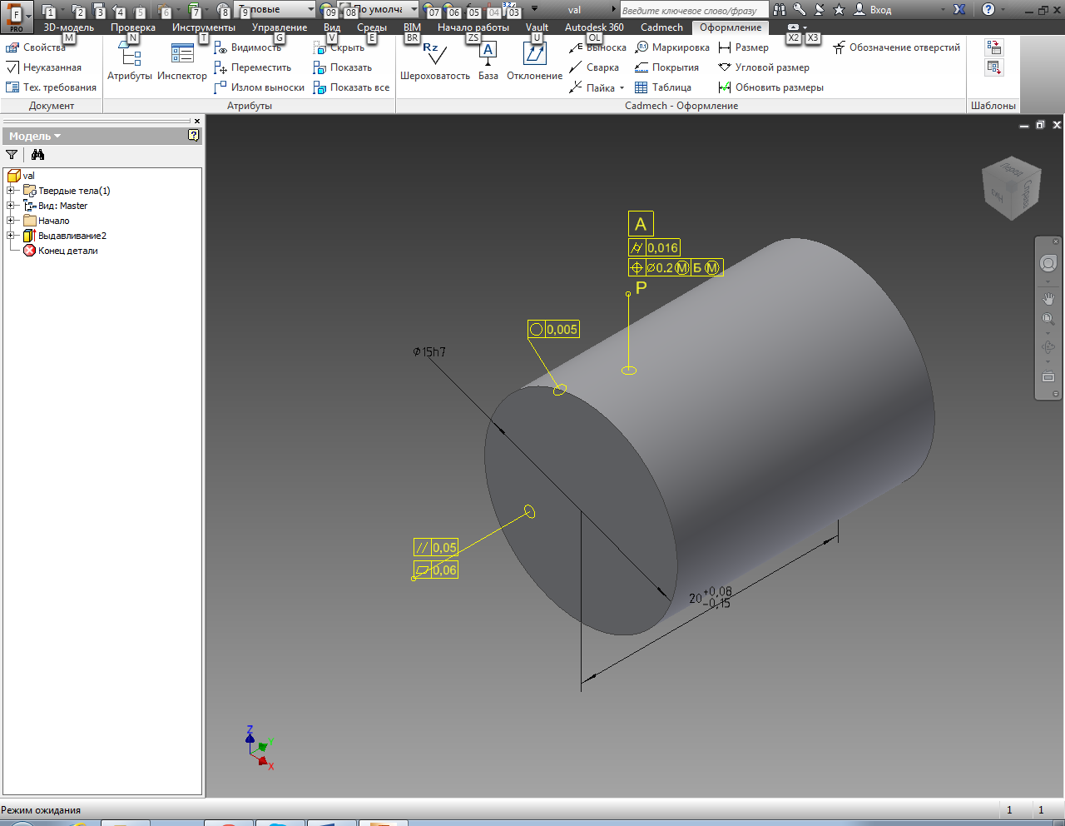
Выбор методики реализации поставленных задач
Комплекс организационно-технических мероприятий по внедрению технологии PMI основан на модульной технологии, но охватывает большую сферу разработки конструкторской документации.

Slide 8
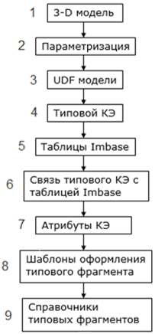
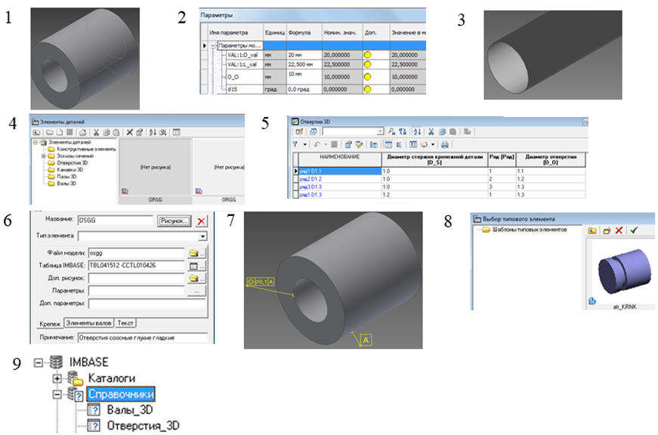
Унификация процесса разработки и оформления трехмерных моделей

Slide 9
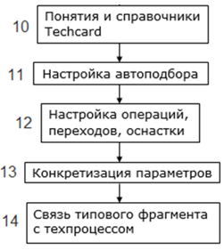
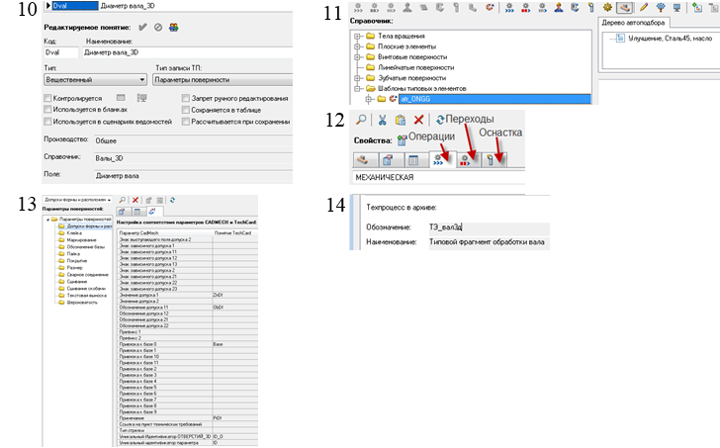
Обмен данными между системами автоматизации конструкторской и технологической подготовки производства

Slide 10
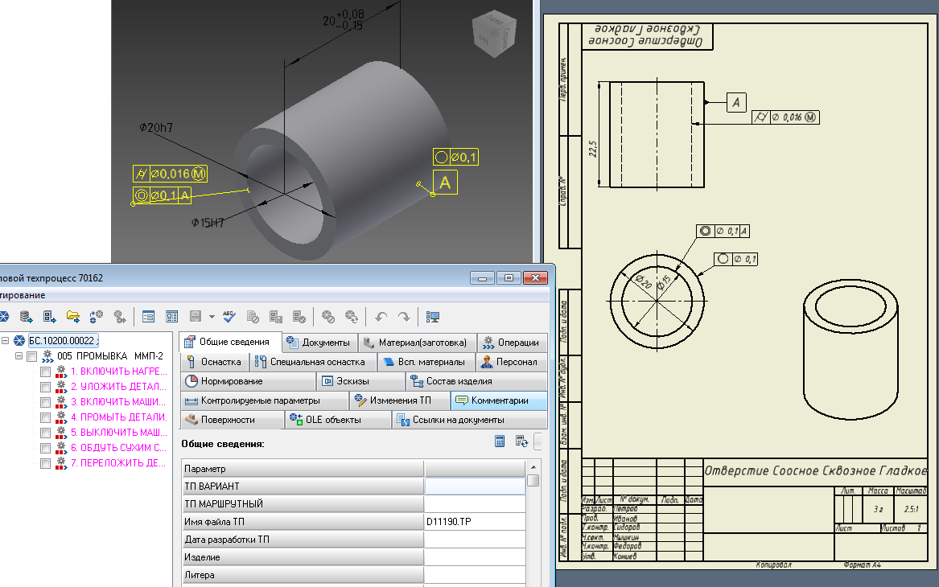
Формирование сквозной системы автоматизации конструкторско-технологической подготовки производства

Slide 11
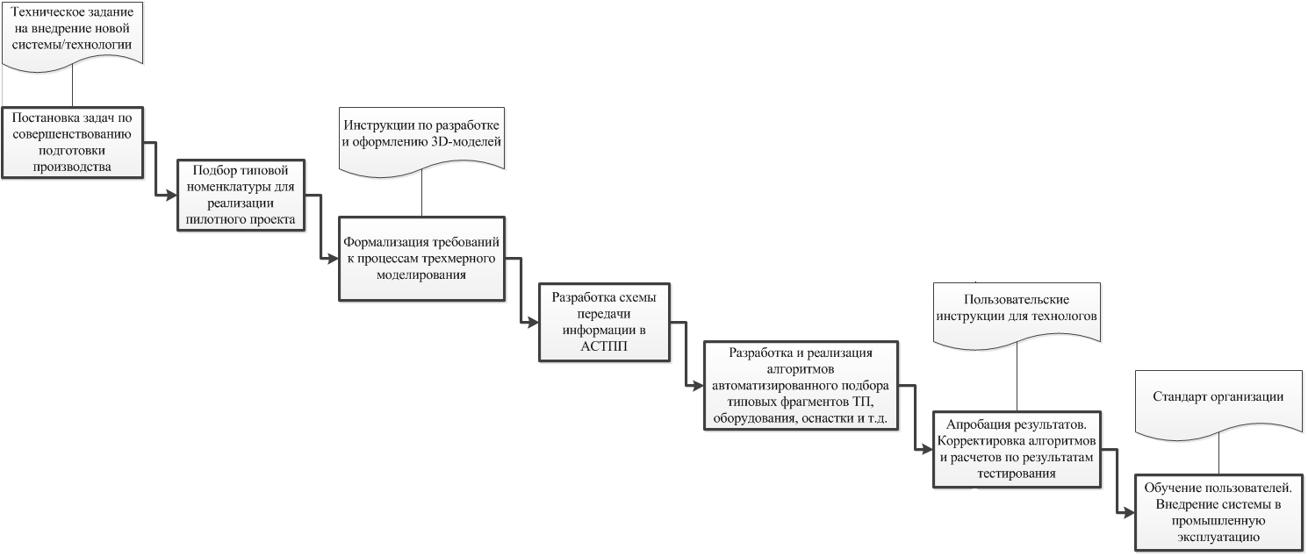
Комплекс мероприятий по внедрению разработанной технологии в промышленную эксплуатацию

Slide 12
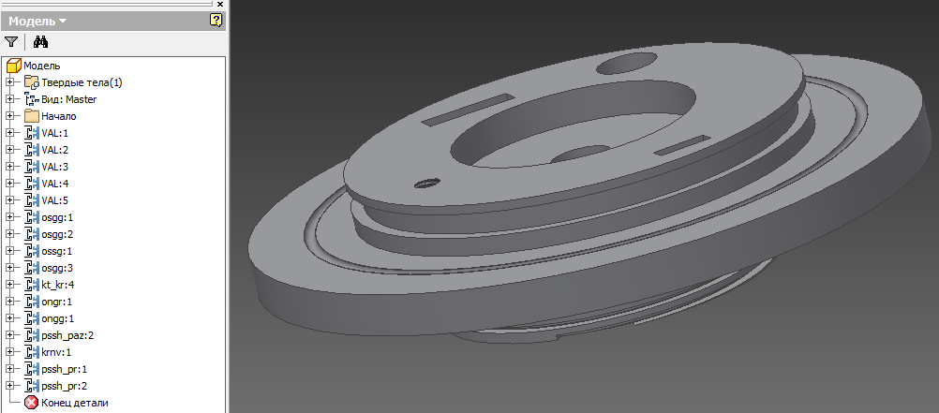
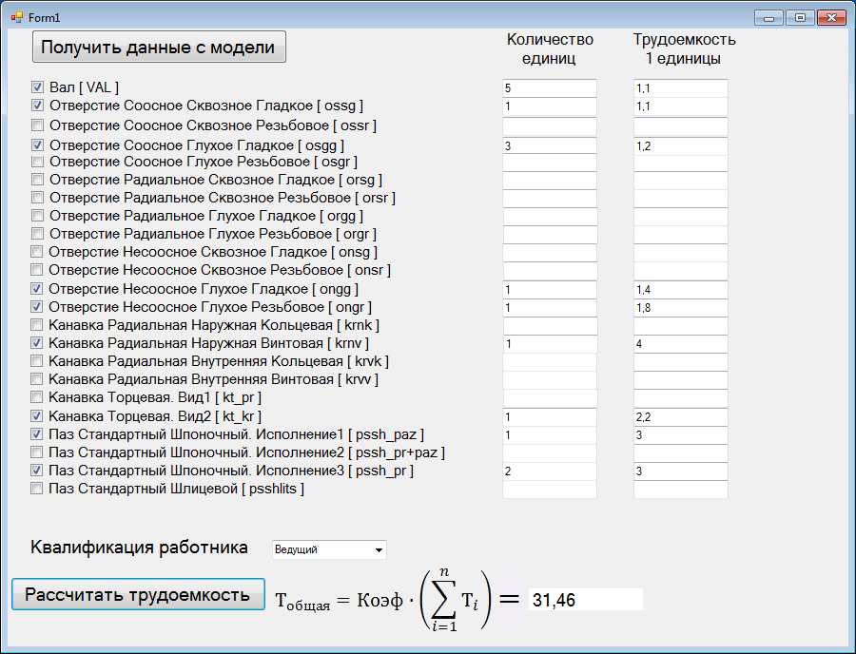
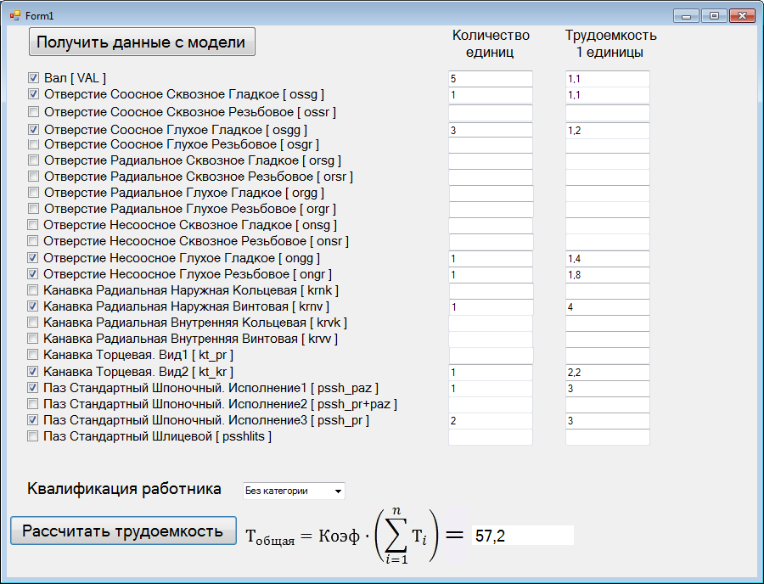
Расчет трудоемкости проектирования 3D-модели

Slide 13
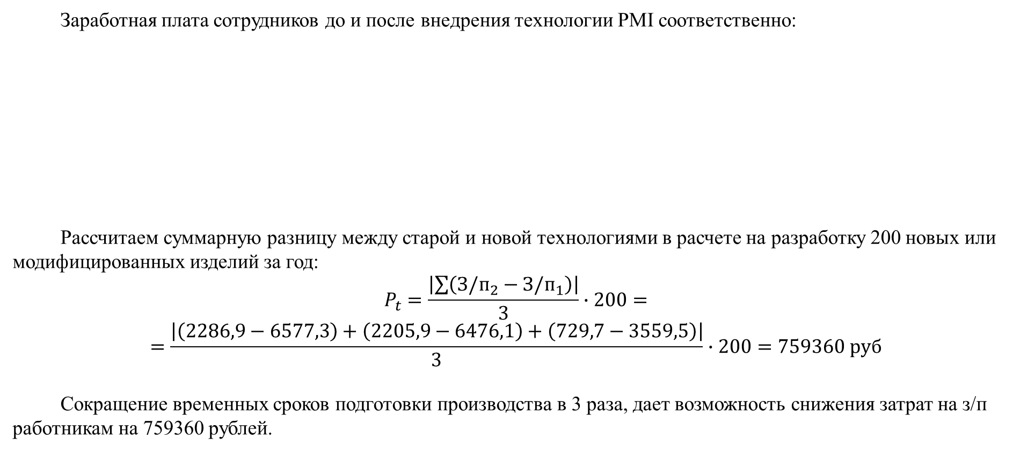
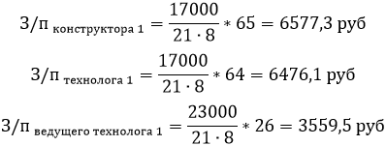
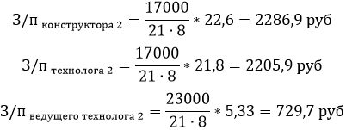
Экономический эффект от внедрения технологии PMI

Slide 14
Анализ проведенной работы
Использование технологии PMI позволило значительно ускорить процесс конструкторско-технологической подготовки производства, автоматизировать многие процессы технологического проектирования и оформления конструкторской и технологической документации.
Данная технология была апробирована на примере нескольких реальных изделий номенклатуры ОАО «Ковровский электромеханический завод».

Slide 15
Список научных статей, опубликованных по результатам исследования
1) Савина, Е.С. Разработка алгоритма расчета трудоемкости проектирования средств оснащения в среде Visual Studio [Текст] / Е.С. Савина // VII Всероссийская межвузовская научная конференция «Наука и образование в развитии промышленной, социальной и экономической сфер регионов России» «Регионы России – 2015» .– Муром, 2015. –С. 153-155.
2) Савина, Е.С. Разработка алгоритма расчета трудоемкости проектирования трехмерных моделей тел вращения на основе типовых конструкторских элементов, в среде Visual Studio [Текст] / Е.С. Савина // VII Международная студенческая электронная научная конференция «СТУДЕНЧЕСКИЙ НАУЧНЫЙ ФОРУМ 2015» .– Москва, 2015. –С. 240-247
3) Савина, Е.С. Применение трехмерной графики для автоматизации задач технологического проектирования и формирования баз знаний [Текст] / Е.С. Савина, Г.М. Наумов // II Международная научно-практическая конференция. Научные дискуссии: Современные технологии и технический прогресс.– Воронеж, 2015. –С. 48-55.
4) Савина, Е.С. Решение задач автоматизации конструкторско-технологической подготовки производства в условиях мелкосерийного и серийного позаказного производства [Текст] / Е.С. Савина, Г.М. Наумов // V заочная Международная научно-практическая конференция. ТЕХНИКА И ТЕХНОЛОГИИ: РОЛЬ В РАЗВИТИИ СОВРЕМЕННОГО ОБЩЕСТВА.– Краснодар, 2015. –С. 132-139.

Slide 16
Вывод
Применение технологии PMI позволяет значительно сократить сроки подготовки производства и унифицировать применяемые подходы на различных этапах конструкторского и технологического проектирования.
Результатом успешного внедрения данной технологии в конструкторско-технологических промышленных предприятий будет являться увеличение производительности инженерного труда, значительное сокращение номенклатуры применяемых технологических решений, оборудования и средств оснащения, а также снижение требований к квалификации вновь принимаемых на работу инженеров и технологов, что является особенно актуальным в современных условиях.
Задачи, поставленные в выпускной квалификационной работе были выполнены, цели достигнуты.

